Slide 1
Intégration ou séparation ?
la politique de l’education en suisse
marc.buehlmann@unibe.ch

Slide 2
Concept et histoire qui a raison?
Politique de l’education en suisse et maintenant?
Intégration ou séparation?

Slide 3
Concept et histoire
scolarisation intégrative= Intégration à temps plein ou à temps partiel de l’enfant ou du jeune à besoins éducatifs particuliers* dans une classe de l’école ordinaire* par l’usage des mesures de pédagogie spécialisée* offertes dans l’établissement scolaire, et/ou par l’attribution de mesures renforcées* sur la base de la procédure d’évaluation standardisée pour la détermination des besoins individuels*.
école spécialisée = Etablissement scolaire de la scolarité obligatoire, spécialisé pour des formes spécifiques de handicap* ou des difficultés spécifiques d’apprentissage ou de comportement. L’école spécialisée accueille exclusivement des enfants et/ou des jeunes qui, sur la base d’une procédure d’évaluation standardisée pour la détermination des besoins individuels*, bénéficient d’un droit à des mesures renforcées* Elle fait l’objet d’une reconnaissance formelle par l’autorité cantonale. Elle peut être combinée avec une offre de prise en charge à caractère résidentiel* ou de prise en charge en structures de jour*. Par distinction avec l’école ordinaire*
Source: EDK (2007): Terminologie uniforme de la pédagogie spécialisée

Slide 4
Concept et histoire
Intégration ou séparation – question de base:
Qui en fait partie et qui n'en fait pas partie et pourquoi ?
Jusqu'à la fin du XIXe siècle : élite (noblesse, clergé, grande bourgeoisie) ; exclu: population pauvre rurale.
Napoleon/république helvétique:
  En théorie : éduquer tous les enfants pour en faire des citoyens
  En pratique : résistance contre l'État ; absence due à la pauvreté.
1848 / 1872 : enseignement primaire obligatoire dans des écoles publiques non confessionnelles et gratuites gérées par l'État ; la Confédération sanctionne les cantons qui ne respectent pas cette obligation fondamentale (mais : pas de centralisation!)
Source: surtout Dictionnaire historique de la Suisse

Slide 5
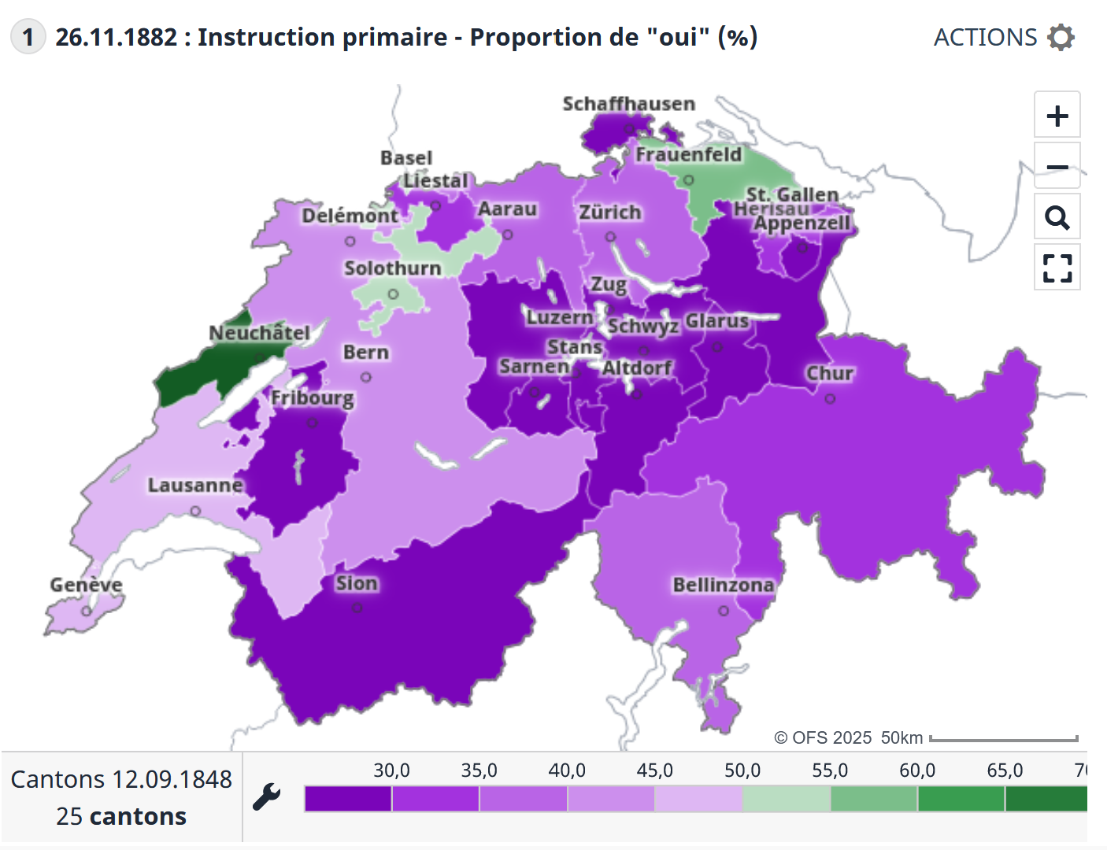
Begriffe und Geschichte
Oui: 35.1%
Par.: 75.6%
Source: Swissvotes / OFS (https://swissvotes.ch/vote/25.00)

Slide 6
Concept et histoire
Intégration ou séparation – question de base:
Qui en fait partie et qui n'en fait pas partie et pourquoi ?
1900 - École primaire obligatoire et gratuite :
  coéducation (moralité et différences intellectuelles)
  les enfants handicapés mentaux ou physiques sont considérés comme inaptes à l'éducation
  « Hygiène mentale » («Psychohygiene»; NZZ-Geschichte 2024)
Intégration:
  1960 : loi fédérale sur l'assurance-invalidité
  Déclaration de Salamanque (1994), Convention relative aux droits de l'enfant (1997), Convention relative aux droits des personnes handicapées (2006)
  2002 : loi fédérale sur l'élimination des inégalités de traitement des personnes handicapées
  2007 : concordat sur la pédagogie spécialisée

Slide 7
Concept et histoire qui a raison?
Politique de l’education en suisse et maintenant?
Intégration ou séparation?

Slide 8
Qui a raison?
Intégration ou séparation – question de base:
Qui en fait partie et qui n'en fait pas partie et pourquoi ?
Science
  L'intégration est-elle une bonne chose ? Pour qui (pas) ? La séparation est-elle préférable ?
  Approche critique et rationaliste : ne pas décider, mais accompagner
Politique
  Agrégation et organisation des courants sociaux
  Démocratie : débattre de compromis argumentés, toujours provisoires
  Idéologies fondamentales :
    Libéralisme
    Conservatisme
    Socialisme (social-démocratie)

Slide 9
Qui a raison?
Intégration ou séparation – question de base:
Qui en fait partie et qui n'en fait pas partie et pourquoi ?
Idéologies fondamentales (idéal type) :
  Libéralisme : l'être humain doit pouvoir s'épanouir, performance individuelle, tolérance et culture de la diversité ; l'État minimal crée les conditions-cadres et garantit les droits fondamentaux ; le marché assure le bien-être → liberté
  Conservatisme : l'être humain est mauvais et doit être tenu en bride par l'autorité ; la sagesse réside dans la tradition et la hiérarchie (et non dans le progrès) ; la structure sociale existante (statu quo) doit être préservée, l'élite (politique) existante assure le bien-être → contre l’égalité
  Socialisme (social-démocratie) : les êtres humains sont inégaux, solidarité avec les plus démunis ; l'État (social) doit assurer l'égalité sociale, économique et politique → la liberté n'est possible que par l'égalité

Slide 10
Concept et histoire qui a raison?
Politique de l’education en suisse et maintenant?
Intégration ou séparation?

Slide 11






Politique de l’éducation en Suisse
Positions des partis politiques sur l'intégration / la séparation
Plutôt pour
séparation
Plutôt pour
l’intégration
Faibles
Dépenses publiques
Elevées
Conservatisme
Libéralisme
Social-démocratie

Slide 12
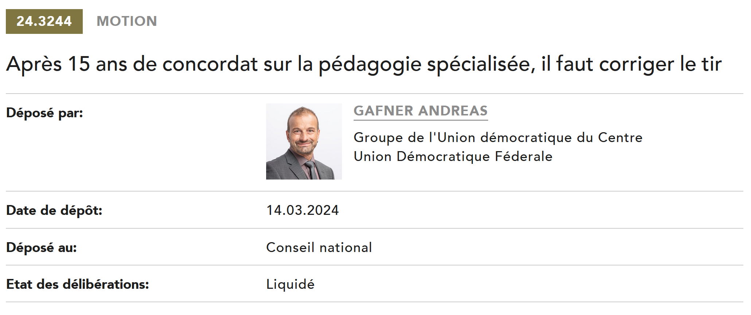
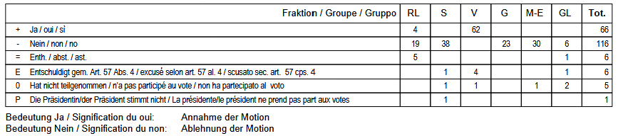
Politique de l’éducation en Suisse
Positions des partis politiques sur l'intégration / la séparation
Source: Curia Vista – Mo. 24.3244

Slide 13
Politique de l’éducation en Suisse
La politique de l’éducation n'est pas un domaine de la politique nationale.
Banques Politique lié à l‘age Armée Ecole obligatoire
Source: APS-Documentation de presse– propres calculs

Slide 14
Politique de l’éducation en Suisse
La politique de l’éducation n'est pas un domaine de la politique nationale.
Source: APS-Documentation de presse– propres calculs

Slide 15
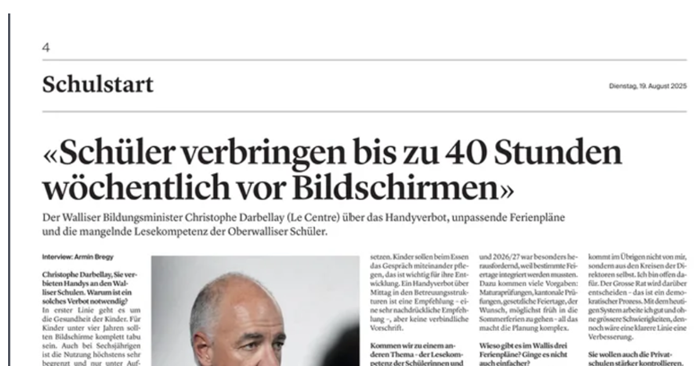
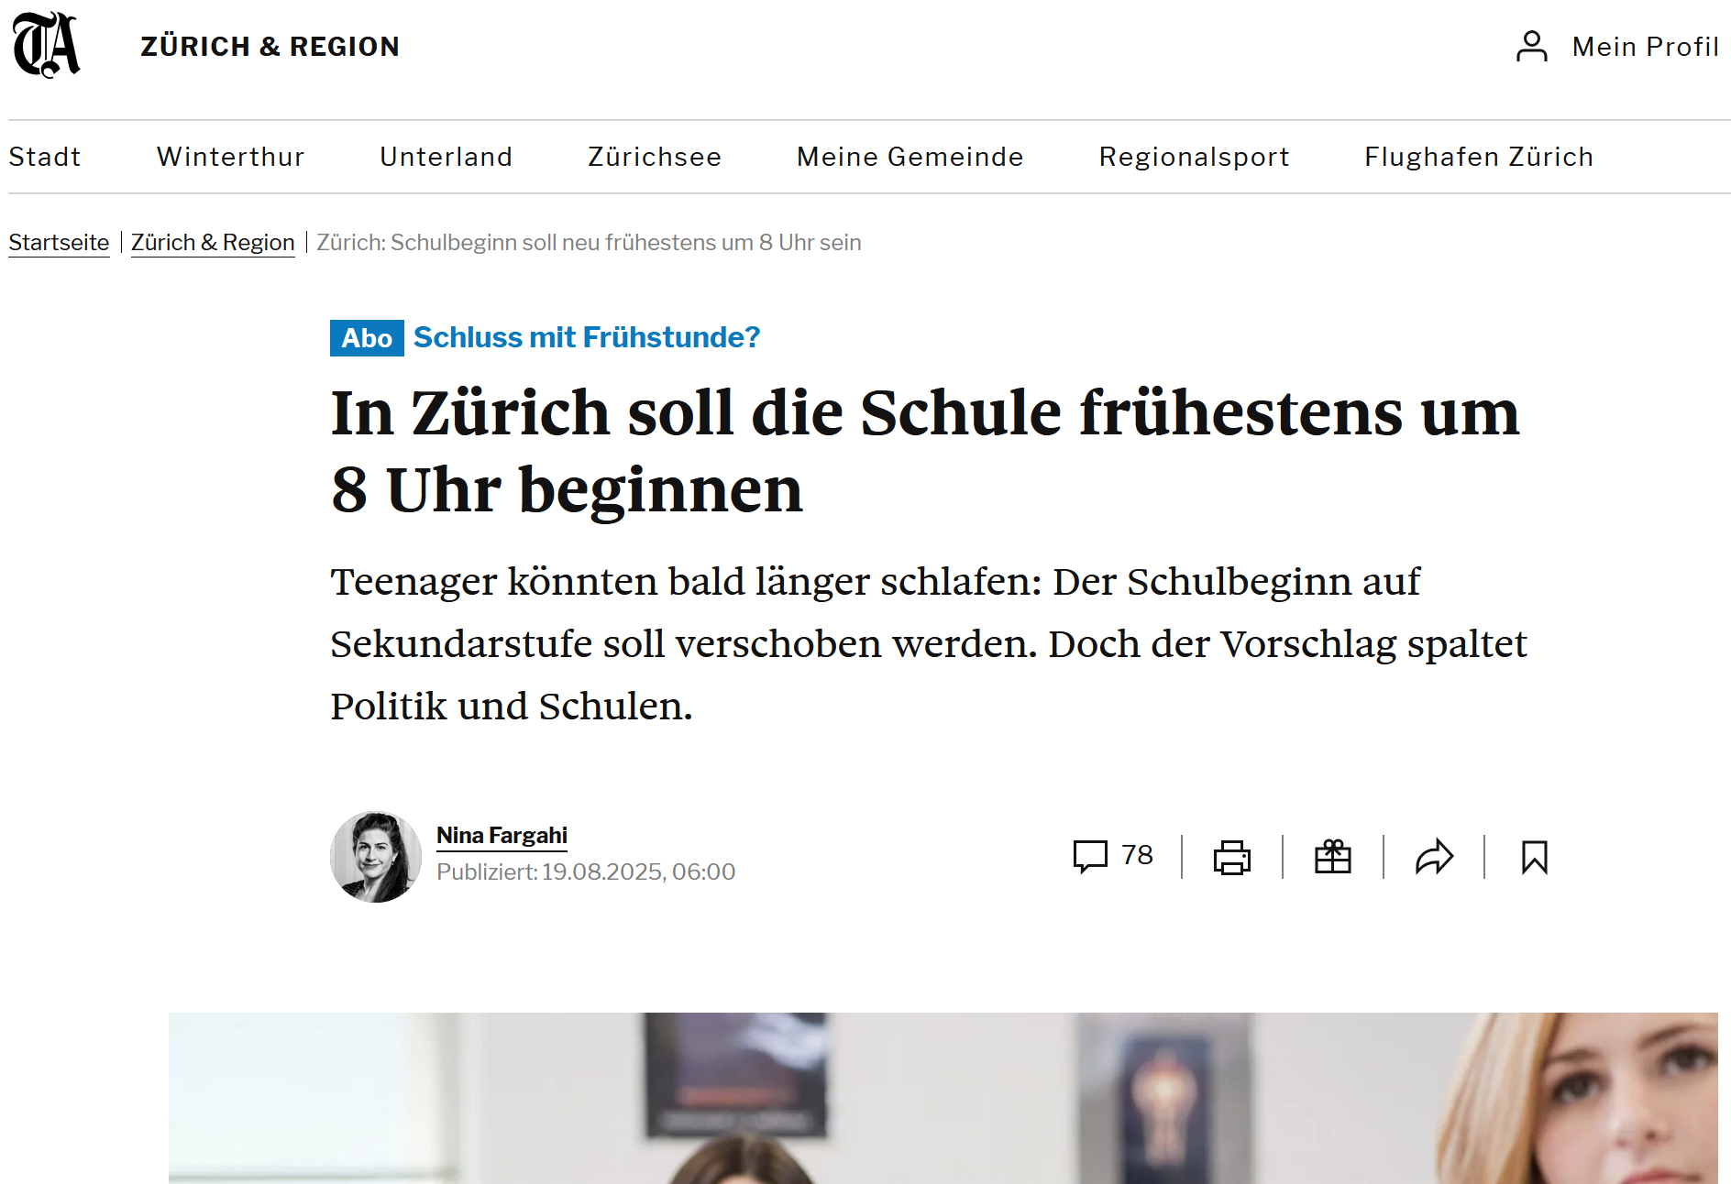
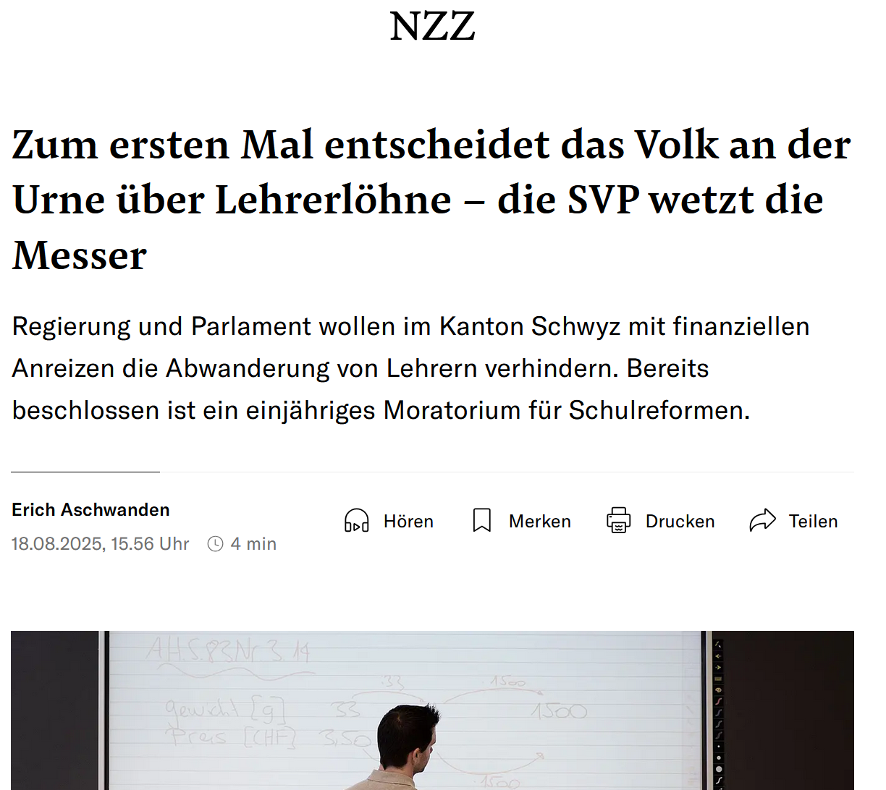
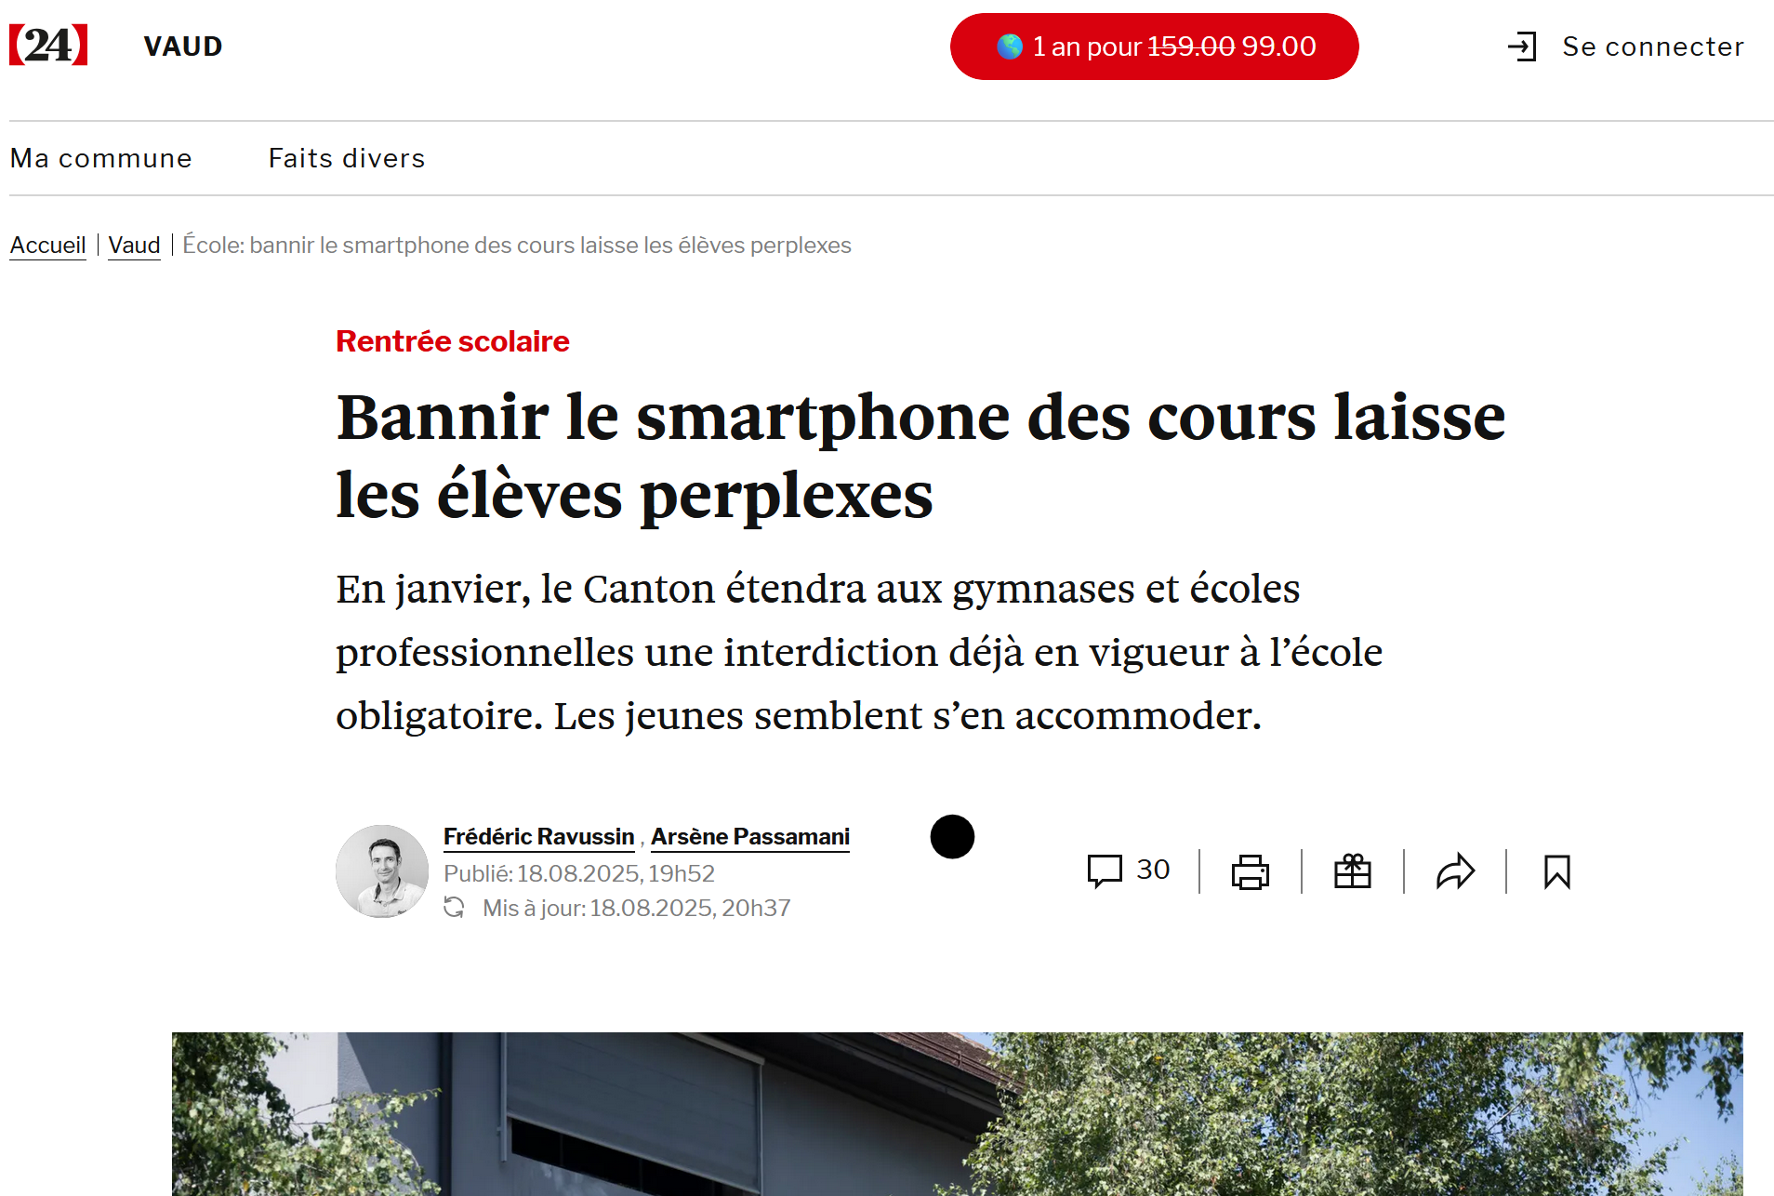
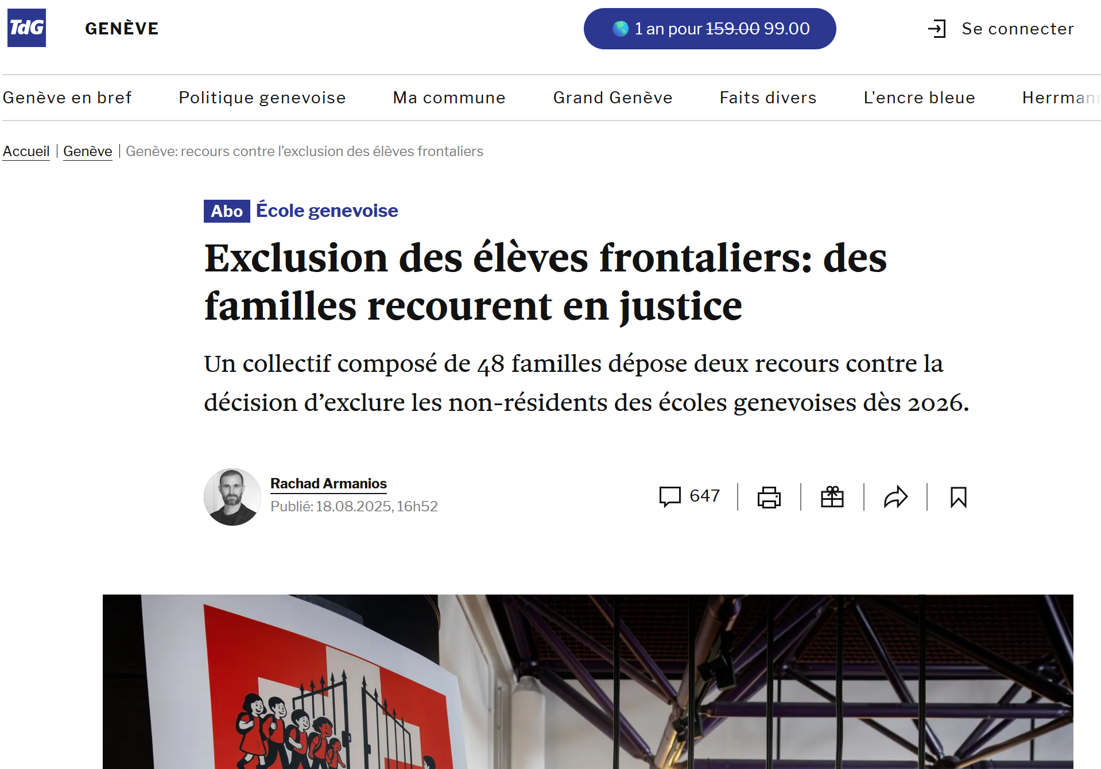
Politique de l’éducation en Suisse
La politique de l’éducation n'est pas un domaine politique national

Slide 16
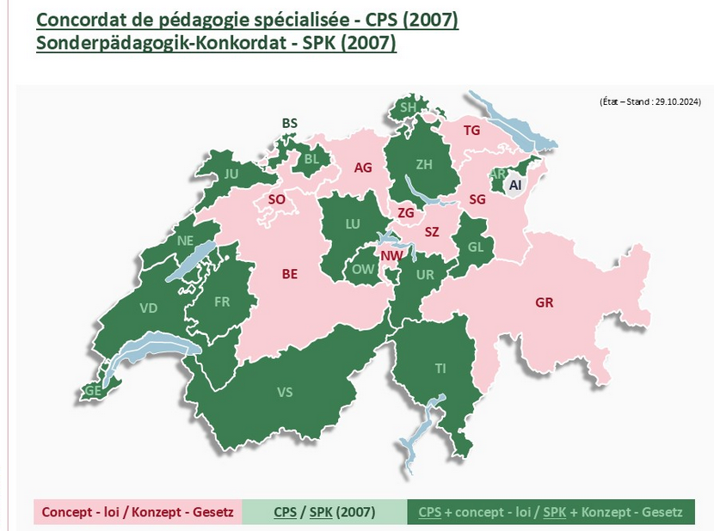
Politique de l’éducation en Suisse
La politique de l’éducation n'est pas un domaine de la politique nationale.
Source: SZH Stiftung Schweizer Zentrum für Heil- und Sonderpädagogik
https://www.szh.ch/themen-der-heil-und-sonderpaedagogik/recht-und-finanzierung/kantonale-konzepte

Slide 17
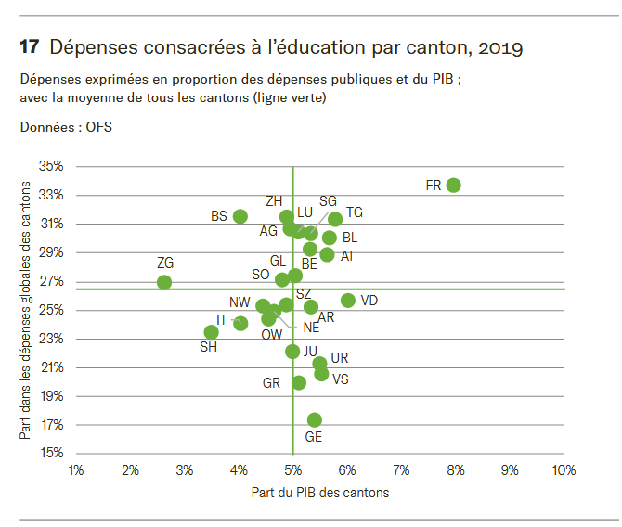
Politique de l’éducation en Suisse
La politique de l’éducation n'est pas un domaine de la politique nationale.
Source: L’éducation en Suisse Rapport 2023: p. 21

Slide 18
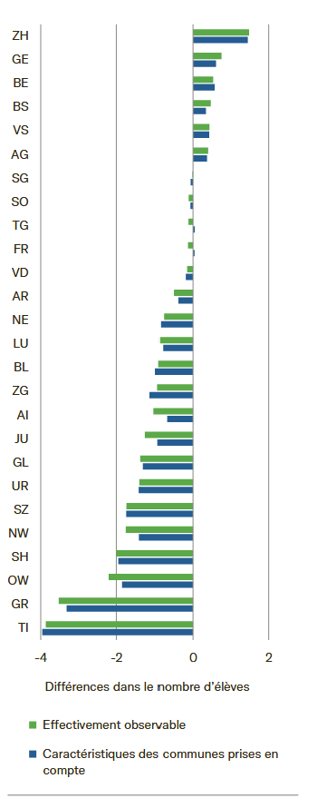
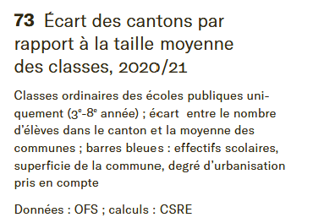
Politique de l’éducation en Suisse
La politique de l’éducation n'est pas un domaine de la politique nationale.
Source: L’éducation en Suisse Rapport 2023: p. 73

Slide 19
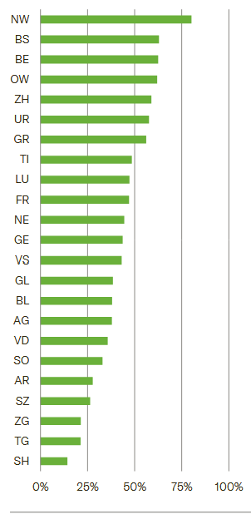
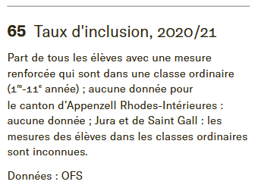
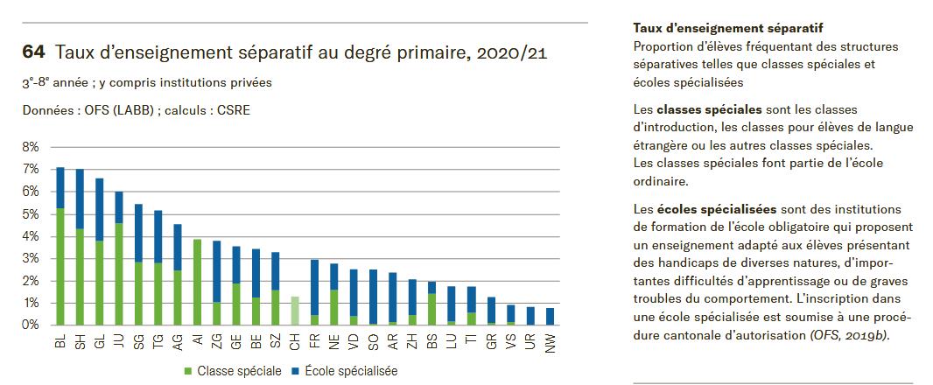
Politique de l’éducation en Suisse
La politique de l’éducation n'est pas un domaine de la politique nationale.
Source: L’éducation en Suisse Rapport 2023: p. 65

Slide 20
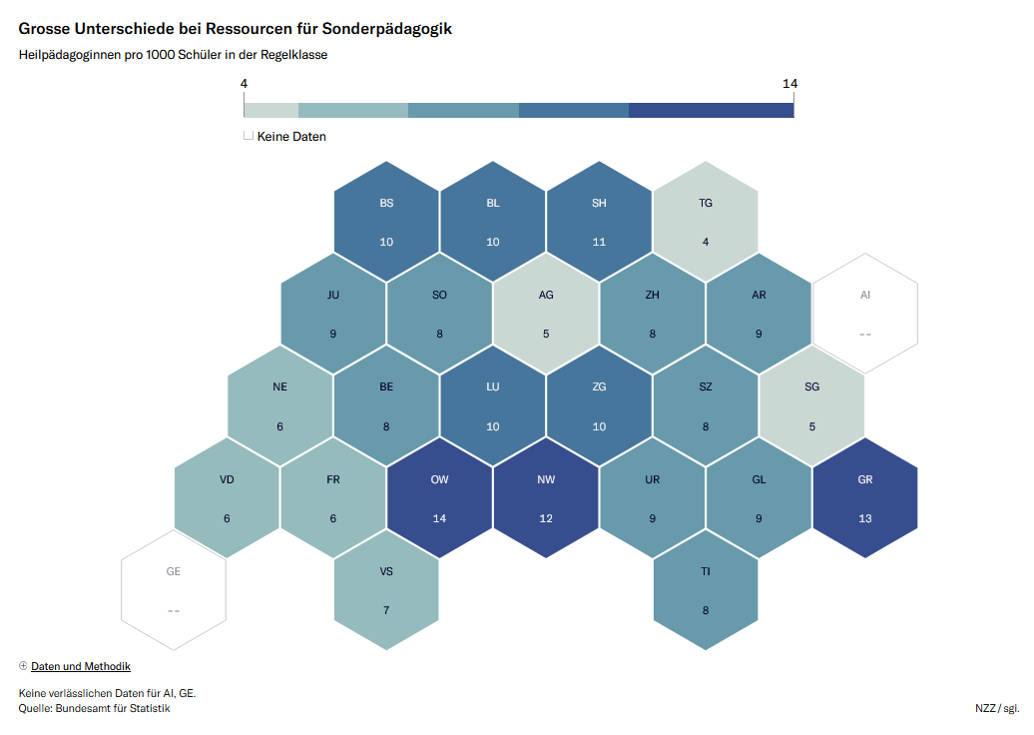
Politique de l’éducation en Suisse
La politique de l’éducation n'est pas un domaine de la politique nationale.
Grandes différences dans les ressources consacrées à la pédagogie spécialisée (pédagogues curatives pour 1000 élèves dans les classes ordinaires)
Source: NZZ, 10.5.23
https://www.nzz.ch/zuerich/schule-in-zuerich-kleinklasse-statt-integrativer-unterricht-ld.1734143

Slide 21
Politique de l’éducation en Suisse
La politique de l’éducation n'est pas un domaine de la politique nationale.
Vaud:
  2022: La conseillère d'État Cesla Amarelle (PS) n'est pas réélue
Bâle-Ville:
  2022: Initiative populaire visant à réintroduire les classes spécialisées
  2023: Contre-projet du gouvernement – Classes de soutien à partir de 2024
Zurich:
  2023: Sondage électoral NZZ : 66 % en faveur du rétablissement des classes spécialisées
  2024: Initiative populaire visant à réintroduire les classes spécialisées
  2025: Motion visant à réintroduire les classes spécialisées (92 voix contre 76 ; oui : UDC, PLR et PVL) ; oui à l'initiative sur les classes spécialisées (96 voix contre 77 ; oui : UDC, PLR, PVL et UDF) ; référendum lancé par les Verts (2026) ?

Slide 22
Politique de l’éducation en Suisse
La politique de l’éducation n'est pas un domaine de la politique nationale.
Lucerne:
  2022: Motion du PS : Que faire avec les élèves ayant des troubles du comportement ? Poursuivre le développement de l'intégration (acceptée)
  2023: Motion du PLR : réintroduction des classes spéciales (rejetée de justesse)
Argovie:
  2024: PLR demande de classes de soutien (rejetée par 75 : 53 oui : UDC, PLR)
  2025: Le centre demande l'optimisation, le développement et davantage de ressources pour l'école inclusive (rejetée par 70:63 ; non : UDC, PLR, UDF)
Nidwald :
  2022: L'UDC fait de l’intégration un thème de campagne électorale
  2025: Le ministre de l'Éducation Res Schmid (UDC) : « L'école inclusive a échoué » ; Conseil d'État : examen global
Berne:
  2022: Le Grand Conseil approuve la motion du PLR demandant la création de classes spéciales

Slide 23
Concept et histoire qui a raison?
Politique de l’education en suisse et maintenant?
Intégration ou séparation?

Slide 24
Et maintenant?
Intégration ou séparation ?
De nombreuses positions politiques, revendications sociales, situations économiques, paradigmes scientifiques
Au moins 26 (fois 6) propositions de solutions et 2 600 variantes de mise en œuvre.
CACOPHPONIE

Slide 25
Et maintenant?
Intégration ou séparation ?
Cependant
Le fédéralisme comme laboratoire
Au moins 2 600 exemples concrets comme matériel illustratif
Question à renégocier en permanence – débat démocratique avec autant d'arguments que possible et des connaissances (scientifiques) sans cesse renouvelées
Débattez!

Slide 26
la politique de l’education en suisse
  Merci de votre attention!
  marc.buehlmann@unibe.ch

Slide 27
Politique de l’éducation en Suisse
Positions des partis sur l'intégration vs la séparation
PLR:
  Possibilité d'ascension sociale = formation solide avec des compétences de base
  L'école intégrative n'a pas fait ses preuves, elle désavantage les enfants ayant des difficultés d'apprentissage et entrave l'enseignement régulier ;
  « l'égalitarisme artificiel » sape l'égalité des chances → écoles spécialisées ; classes de soutien, classes linguistiques)
Vert Libéraux:
  Pas de position nationale ; les Vert'libéraux ZH soutiennent l'initiative de promotion / Les Vert'libéraux AG veulent renforcer l'enseignement intégratif
Les Verts:
  Système éducatif accessible à tous, indépendamment du statut social/économique ou du statut de séjour
  Déjà en 2005 : les enfants présentant des troubles de l'apprentissage/des handicaps/des talents particuliers sont intégrés dans les classes normales.

Slide 28
Politique de l’éducation en Suisse
Positions des partis sur l'intégration vs la séparation
Centre:
  Pas de position nationale ; Mitte AG : le système scolaire intégratif n'a pas échoué, mais doit être développé avec davantage de ressources ; Mitte VS : les classes de soutien sont une solution.
PS:
  L'école publique est le seul lieu restant où se rencontrent des personnes issues de toutes les couches sociales – lieu d'intégration le plus important ; intégrer les enfants ayant des besoins particuliers dans l'école ordinaire ; transformer l'école actuelle et l'orienter vers une conception pédagogique inclusive ;
  davantage de ressources financières et de mesures visant à soulager les enseignants
UDC (position / interviews)
  Système éducatif axé sur la performance ; transmission de l'éducation au centre ; abandon du système scolaire unilatéralement intégratif ; contre le « diagnostic pathologique des troubles du développement chez les enfants ».
  Réduire la part totale des cours de soutien (→ classes spéciales, classes linguistiques)

Slide 29
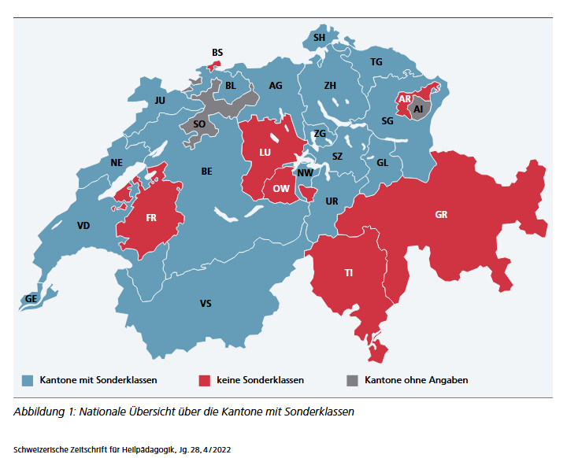
Politique de l’éducation en Suisse
La politique de l’éducation n'est pas un domaine de la politique nationale.
Source: Caroline Sahli Lozano und Dshamilja Adeifio Gosteli (2022) Schweizerische Zeitschrift für
Heilpädagogik 28(4) / (https://phrepo.phbern.ch/6764/1/_PDF_z2022-04-02.pdf)

Slide 30
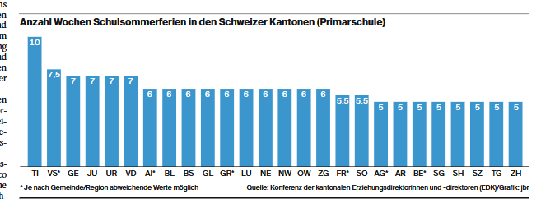
Politique de l’éducation en Suisse
La politique de l’éducation n'est pas un domaine de la politique nationale.
Semaines de vacances d’été par canton (école primaire)
Source: Aargauer Zeitung vom 24.7.23

Slide 31
Politique de l’éducation en Suisse
La politique de l’éducation n'est pas un domaine de la politique nationale.
Source: OFS: Établissements scolaires (calculs propres : tous les établissements de l'enseignement obligatoire (y compris privés subventionnés et privés non subventionnés)

